Slide 1
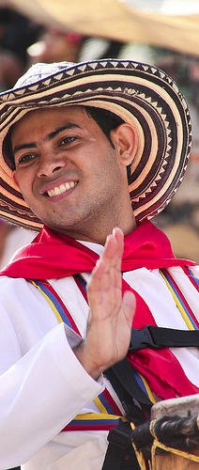
Bienvenidos entre los oris de Blika
Presentación PowerPoint de la Unidad 46 (Blika)
Sección de Patrimonio Cultural Inmaterial de la UNESCO
Barranquilla Carnival (c) 2011 Matt Wootton
Notes:
"Barranquilla Carnival" [https://www.flickr.com/photos/mattwootton/5530270690/] by Matt Wootton [https://www.flickr.com/photos/mattwootton/] is licensed under CC BY-NC-SA 2.0 [https://creativecommons.org/licenses/by-nc-sa/2.0/]

Slide 2
Una nueva minoría de Blika: los oris
En los decenios de 1960 y 1970 emigraron a Blika unos 80.000 oris.
La minoría ori es una de la cinco nuevas minorías reconocidas oficialmente en Blika.
La población ori de Blika se cifra en unos 200.000 habitantes (se carece de estadísticas oficiales).
Las cuatro minorías “primigenias” del país suman aproximadamente unas 100.000 personas.
La mayoría nacional blikanesa (80% de la población total) habla el blikanés.
Muchos jóvenes de origen ori se identifican como oris o como blikaneses solamente, pero sin sentirse oris a medias.
Notes:
Shawn Harquail
https://www.flickr.com/photos/harquail/18050590713/

Slide 3
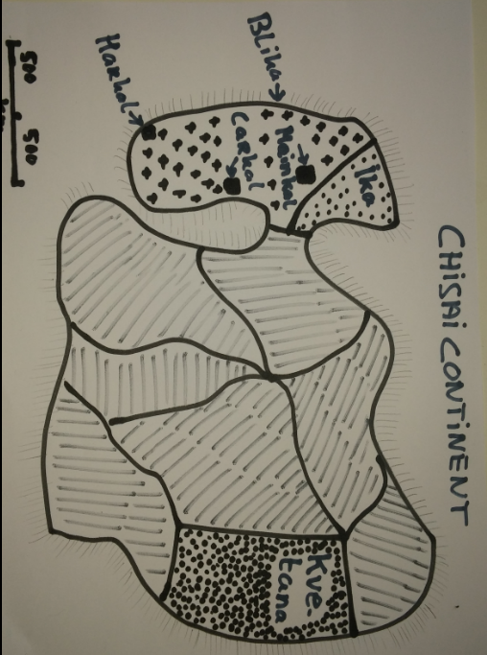
Mapa del continente Chisai

Slide 4
Integración, asimilación, intolerancia e indiferencia
Los hombres oris trabajan en las fábricas y las mujeres en las guarderías infantiles.
Los centros de integración y las clases de asimilación de las escuelas garantizan una integración rápida de los migrantes
La época de la depresión económica (1980-2000) se caracterizó por la adopción de políticas de asimilación y por la actitud más bien hostil de la población mayoritaria blikanesa hacia los emigrantes.
Hoy en día, la hostilidad se está transformando en indiferencia.
Los contactos entre las diferentes minorías son escasos.
Notes:
Shawn Harquail
https://www.flickr.com/photos/harquail/18050590713/

Slide 5
Los oris entre sí
En Blika los emigrantes pueden naturalizarse al cabo de diez años de residencia en el país. Tienen la obligación de adoptar el sistema onomástico blikanés.
A los oris les desagrada no poder utilizar su propio sistema onomástico, es decir, lo que ellos consideran sus nombres y apellidos “auténticos”.
Los oris suelen instalar cafés (reservados principalmente a los hombres) y salones de té con jardín para la celebración de sus casamientos tradicionales
Los oris siguen hablando su idioma entre sí, se tatúan el cuerpo con dibujos característicos y prefieren casarse entre ellos.
Los oris recuerdan perfectamente “los años de la intolerancia” y muchos de ellos estiman que en realidad no han quedado atrás .
Notes:
Shawn Harquail
https://www.flickr.com/photos/harquail/18050590713/

Slide 6
Políticas gubernamentales, opinión pública de la mayoría blikanesa y perfil de los oris desde el año 2000
Notes:
Shawn Harquail
https://www.flickr.com/photos/harquail/18050590713/

Slide 7
Políticas del gobierno de Blika con respecto a los migrantes
Decenios de 1960 y 1970 Emigración de los oris desde Kvetana a Blika
Decenio de 1970
Se crean en Blika centros de integración social
Periodo 1960-2005
El gobierno de Blika adopta, por regla general, políticas de asimilación
Periodo 1985-2000
Menos tolerancia del gobierno y la mayoría blikanesa con las minorías
Año 2005
El gobierno de Blika adopta políticas más favorables para las minorías

Slide 8
Los oris se organizan autónomamente
En Blika hay unos 12 clubs culturales, asociaciones y ONG oris.
Hay también muchos clubs oris de tiro con arco para hombres y mujeres.
Los clubs de juego de pelota ori son numerosos, pero sólo hay cinco terrenos de juego aptos para practicarlo.
En los clubs oris de tiro con arco y juego de pelota, hay aproximadamente un 10% de los socios que no son miembros de la minoría ori.
Existe un portal Internet ori bilingüe, así como varios sitios web y blogs oris.
La Red de Apoyo a la Lengua Ori organiza en todas las ciudades importantes de Blika cursos para el aprendizaje del idioma ori, a los que acuden jóvenes oris para aprender a leer y escribir, y también personas que no son miembros de la comunidad, pero que desean aprender este idioma.
Notes:
Shawn Harquail
https://www.flickr.com/photos/harquail/18050590713/

Slide 9
Los oris de Blika, Ika y Kvetana
Los oris de Blika mantienen contactos con los oris de Ika.
A pesar del cambio de régimen ocurrido en Kvetana, son pocos los oris de Blika que han vuelto a reinstalarse en ese país, pero algunos sí que van a visitar a sus parientes.
Kvetana ratificó en 2005 la Convención para la Salvaguardia del Patrimonio Cultural Inmaterial. Aunque los oris representan el 20% de la población de Kvetana, solamente hay 11 elementos suyos entre los 200 registrados en el inventario nacional del PCI de este país.
Elementos del PCI ori antes pujantes y ahora en declive: el juego de pelota ori, el funambulismo, las danzas y músicas nupciales, el idioma ori, la poesía improvisada, el arte del tatuaje, el tiro con arco, las narraciones, las peleas de gallos, las labores de encaje y las prácticas de curación tradicionales.
Notes:
Shawn Harquail
https://www.flickr.com/photos/harquail/18050590713/

Slide 10
Actividades realizadas en Blika desde 2013, año en que el gobierno ratificó la Convención
El Ministerio de Cultura ha organizado varios talleres de fortalecimiento de capacidades, en cooperación con la UNESCO.
Las autoridades gubernamentales han decidido iniciar la aplicación de la Convención en las 10 comunidades identificadas a nivel nacional.
En Blika hay cinco grupos de migrantes, entre los que figuran los oris. Además, en Blika hay otras cuatro comunidades a las que se designa con el nombre de minorías “primigenias”. La comunidad blikanesa mayoritaria está constituida por el 80% de la población del país.
El Ministerio ha creado el Consejo del PCI de Blika. El consejo lo componen 24 miembros conocedores de los diversos aspectos del PCI. Doce de los miembros del Consejo pertenecen a minorías nacionales.
También se ha creado un Comité de Salvaguardia del PCI Ori.
El Consejo del PCI de Blika se encarga de la gestión del inventario preliminar del patrimonio cultural inmaterial presente en el territorio del país.
Notes:
Shawn Harquail
https://www.flickr.com/photos/harquail/18050590713/

Slide 11
La aplicación de la Convención en Blika
Año 2013 Blika ratifica la Convención.
Año 2014
Organización de talleres de fortalecimiento de capacidades sobre la Convención y su aplicación.
Finales de 2014 Se crea el Consejo del PCI de Blika para dirigir y supervisar la aplicación de la Convención.
Creación de Comités de Salvaguardia del PCI para identificar elementos importantes del PCI y adoptar iniciativas en materia de planes de salvaguardia.

Slide 12
Celebración de una reunión de dos días del Comité de Salvaguardia del PCI Ori
A los Comités de Salvaguardia del PCI se les ha pedido que:
confeccionen listas indicativas del PCI;
preparen planes de salvaguardia para el PCI en peligro; y
propongan entre 2 y 4 elementos del PCI para incluirlos en el inventario preliminar.
El Comité de Salvaguardia del PCI Ori ha confeccionado, por consiguiente, una lista con 11 elementos del patrimonio cultural inmaterial de la comunidad ori.
Ahora organiza una reunión de dos días de duración a la que van a asistir 6 miembros de ese Comité y 6 expertos oris. En el orden del día se examinará y debatirá el punto b) supra y, si se dispone de tiempo suficiente, el punto c).
Notes:
Shawn Harquail
https://www.flickr.com/photos/harquail/18050590713/

Slide 13
¿Quiénes van a participar con ustedes en la reunión? (1)
Presidenta de la Asociación de Mujeres Oris [mujer].
Profesor(a) de historia y geografía.
Propietario de un salón de té con jardín [hombre].
Propietario(a) de una tienda de electrodomésticos
Jefe(a) del departamento de panadería de un supermercado
Librero(a) y escritor(a).
Encargado(a) de programación y mantenimiento del Portal Web de Cultura Ori de Blika.

Slide 14
¿Quiénes van a participar con ustedes en la reunión? (2)
Sociólogo(a).
Médico(a) generalista.
Periodista [hombre o mujer].
Funcionario(a) del Departamento de Patrimonio del Ministerio de Cultura
Miembro de la Comisión Nacional para la UNESCO de Blika [hombre o mujer].
Consultor(a) externo externo(a).

Slide 15
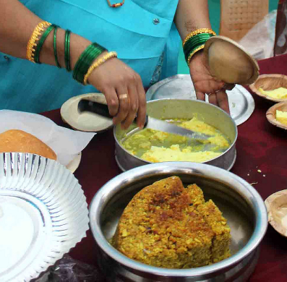
Presidenta de la Asociación de Mujeres Oris [mujer]
Nacida hacia1975.
Jurista especializada en derechos humanos.
Ha publicado dos libros sobre la alimentación y el arte culinario de los oris.
Desea que se reconozca el sistema onomástico tradicional de los oris.
Cree que las celebraciones nupciales tradicionales son importantes para la identidad cultural de los oris.
Notes:
"Goan Sweet Dishes“ [https://www.flickr.com/photos/52243088@N00/11865301045/] by Joel's Goa Pics [https://www.flickr.com/photos/52243088@N00/] is licensed under CC BY-SA 2.0 [https://creativecommons.org/licenses/by-sa/2.0/]

Slide 16
Profesor(a) de historia y geografía
Joven de la comunidad ori.
Ha transcrito o grabado canciones, memorias orales y relatos biográficos de la primera generación de oris asentados en Blika.
También ha registrado relatos legendarios de los oris, que no está permitido dar a conocer al público en general.
Es miembro de la Asociación de Arqueros.
A sus padres les traumatizó el tratamiento infligido en el pasado a las minorías de Blika.

Slide 17
Propietario de un salón de té con jardín en la ciudad de Harkal [hombre]
Tiene 50 años y es propietario de un salón de té con jardín en la ciudad de Harkal.
Organiza en su establecimiento festejos tradicionales de celebración de casamientos de miembros de la comunidad ori.
Es un excelente intérprete de canciones tradicionales y de otro tipo.
Es un personaje fundamental en los acuerdos “haf” (de asistencia mutua).
Desea que las músicas y danzas oris sean objeto de una mayor difusión en la radio y la televisión.
También desea que haya un mayor respeto público por el PCI de los oris.

Slide 18
Propietario(a) de una tienda de electrodomésticos
Tiene 40 años de edad y vive en la ciudad de Carkal.
Es un(a) excelente narrador(a) y escritor(a) de lengua ori.
Vende en su tienda material eléctrico, así como arcos y flechas oris tradicionales
Su comercio sufrió un asalto en 2004, después de haber publicado anuncios bilingües en ori y blikanés.
Quiere promover en Blika –por intermedio de la Convención para la Salvaguardia del Patrimonio Cultural Inmaterial– la defensa de los derechos humanos relacionados con el uso de las lenguas vernáculas.

Slide 19
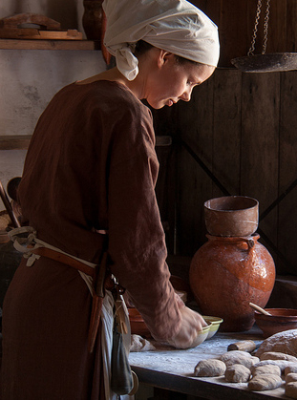
Jefe(a) del departamento de panadería de un supermercado
Tiene 24 años de edad y vive en la ciudad de Harkal.
Su padre es ori y su madre es blikanesa.
Trabaja como jefe(a) del departamento de panadería de un supermercado.
Compone y graba sus propias piezas musicales de rap-ori-ori y las vende por medio de Internet
Es miembro activo de la Asociación de Jóvenes Oris.
También ejerce una actividad de pinchadiscos.
Notes:
"at the bakery" [https://www.flickr.com/photos/archeon/7300054632/] by Hans Splinter [https://www.flickr.com/photos/archeon/] is licensed under CC BY-ND 2.0 [https://creativecommons.org/licenses/by-nd/2.0/]

Slide 20
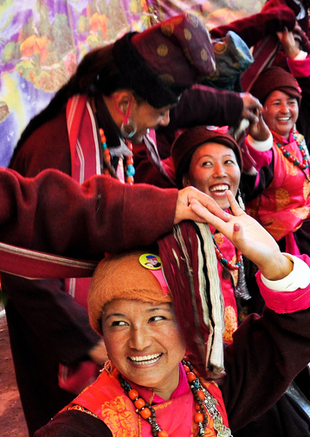
Librero(a) y escritor(a)
Llegó a Blika cuando tenía 7 años de edad.
Posee una librería en la ciudad de Mainkal y escribe novelas en ori.
Frecuenta a menudo los cafés y salones de té con jardín de la comunidad ori.
Desea revitalizar la danza ori de la cadena y formar a un mayor número de cantantes y músicos tradicionales.
Notes:
"Traditional ladakhi dance“ [https://www.flickr.com/photos/praveenpn4u/4848749312/] by Praveen [https://www.flickr.com/photos/praveenpn4u/] is licensed under CC BY 2.0 [https://creativecommons.org/licenses/by/2.0/]

Slide 21
Encargado(a) de la programación y el mantenimiento del Portal Web de Cultura Ori de Blika
Tiene 22 años de edad.
Su ascendencia es mixta: ori y blikanesa.
Ha aprendido las artes oris de hacer encaje y tirar con arco.
Es licenciado(a) en Historia General del Continente Chisai por la Universidad de Harkal.
Se encarga de coordinar el Portal Web de Cultura Ori de Blika (bilingüe).
Alienta a los estudiantes de las minorías “primigenias” a que creen portales web de sus propias comunidades.

Slide 22
Sociólogo(a)
Tiene 28 años de edad y sus padres son de Kvetana.
Desde su niñez se integró en el grupo de los oris de Blika.
Ha estudiado la función desempeñada por la cultura en la historia de los migrantes asentados en Blika.
Toca varios instrumentos musicales oris tradicionales.
Desea promover por medio de la educación no formal la transmisión de las danzas, cantos y poesías de los oris, así como sus técnicas de confección de encajes.

Slide 23
Médico(a) generalista
Nació en 1975 en la ciudad de Carkal y ejerce la medicina en una ciudad pequeña.
Es miembro fundador de la Asociación de Estudiantes Oris.
Realiza trabajos de documentación sobre las prácticas de medicina tradicional de los oris.
Publica artículos en el Portal Web de Cultura Ori de Blika.
Desea que las minorías sean mejor tratadas y que gocen de los mismos derechos que todos los demás ciudadanos.

Slide 24
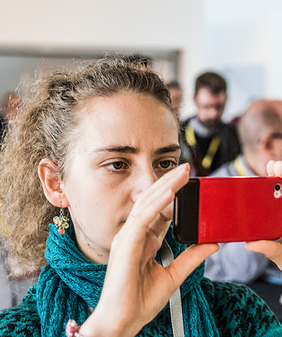
Periodista [hombre o mujer]
Tiene 40 años y vive en la ciudad de Mainkal con su cónyuge, que pertenece a la mayoría nacional blikanesa. En su familia se hablan dos idiomas: el blikanés y el ori.
Es redactor(a) de las páginas culturales del periódico “El Heraldo de Mainkal”, dedicadas principalmente a la cultura blikanesa.
Hace entrevistas a artistas oris y las publica en la revista mensual bilingüe “Ori Blika”.
Edita poemas orales oris.
Desea que el PCI de los oris se valore más, que se ofrezcan más facilidades para la formación informal de artistas tradicionales y que éstos sean remunerados.
Notes:
"Welcome and lunch for journalists: 'EU Regional Policy and Challenges Ahead' [https://www.flickr.com/photos/opendays/21924609369/] by OPEN DAYS [https://www.flickr.com/photos/opendays/] is licensed under CC BY-NC 2.0 [https://creativecommons.org/licenses/by-nc/2.0/]

Slide 25
Funcionario(a) del Departamento de Patrimonio del Ministerio de Cultura
Tiene 38 años de edad y pertenece a la comunidad ori.
Vive en la ciudad de Mainkal y su cónyuge pertenece a la comunidad “mora” (una minoría nómada).
Es una primera figura de la danza ori y practicante del tiro con arco tradicional de los oris. También practica juegos de sala de la comunidad “mora”.
Obtuvo el máster de Gestión del Patrimonio Cultural por la Universidad de Harkal con un trabajo sobre el legado cultural de las minorías “primigenias” de Blika.
Desea que las distintas minorías nacionales de Blika muestren un mayor interés recíproco por sus PCI respectivos.
Cree que las fiestas celebradas por los oris con motivo de sus casamientos son importantes para la identidad de esta comunidad y la transmisión de su PCI.

Slide 26
Miembro de la Comisión Nacional para la Unesco de Blika [hombre o mujer]
Pertenece la mayoría nacional blikanesa.Tiene 40 años de edad y vive en la ciudad de Harkal.
Su cónyuge era miembro de la comunidad ori y falleció a los 35 años de edad.
Habla un poco el ori, colecciona proverbios oris y practica el tiro con arco tradicional de los oris.
Llevó a cabo una importante labor de cabildeo para lograrar que Blika se adhiriera a las Convenciones de 2003 y 2005 de la UNESCO.
Desea que los museos presten atención al PCI de las minorías nacionales.
Desea que mejoren las relaciones entre todos los ciudadanos de Blika.

Slide 27
Consultor(a) externo(a)
Es de nacionalidad blikanesa.
Ha desempeñado la función de facilitador en algunos talleres de fortalecimiento de capacidades organizados en Blika.
Tiene muchos amigos oris
Es la persona que tienen delante de ustedes: el/la facilitador(a) del presente taller.

Slide 28
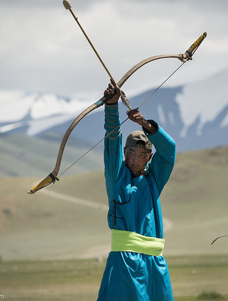
El PCI de los oris de Blika
Ceremonias nupciales tradicionales de los oris.
Juego de pelota de los oris.
“Haf” (sistema de asistencia mutua de los oris).
Sistema onomástico de los oris.
Festividad de Año Nuevo y arte culinario de los oris.
Artes adivinatorias y prácticas de curación tradicionales de los oris.
Partería de los oris.
Poesía improvisada de los oris.
Danzas tradicionales de los oris
Músicas y canciones tradicionales de los oris.
Tiro con arco de los oris.
Notes:
"Naadam Archer" [https://www.flickr.com/photos/david_baxendale/15318330855/] by www.davidbaxendale.com [https://www.flickr.com/photos/david_baxendale/] is licensed under CC BY-ND 2.0 [https://creativecommons.org/licenses/by-nd/2.0/]

Slide 29
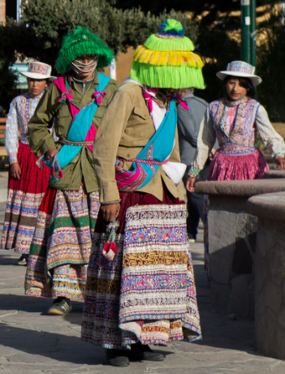
Ceremonias nupciales tradicionales de los oris
Constituyen un eje central del PCI de los oris de Blika.
Se celebran los fines de semana en salones de té con jardín o restaurantes de propietarios oris.
Acuden numerosos invitados que se instalan ante mesas muy largas.
En el festejo abundan las canciones, los discursos, los juegos, los regalos, las bromas y las danzas (se ejecuta sobre todo la danza del círculo y en muy contadas ocasiones la danza de la cadena).
Escasean los locales suficientemente grandes para albergar estas ceremonias.
Los propietarios de locales para fiestas que no son miembros de la comunidad ori se resisten a aceptar al público tan “ruidoso” que acude a estas celebraciones con un número incalculable de vehículos.
Escasean los músicos y cantantes para animar estos eventos.
Muchos jóvenes oris consideran que estas ceremonias resultan demasiado costosas.
Notes:
"Peruvian Wititi Traditional Love Dance" [https://www.flickr.com/photos/harquail/18050590713/] by Shawn Harquail [https://www.flickr.com/photos/harquail/] is licensed under CC BY-NC 2.0 [https://creativecommons.org/licenses/by-nc/2.0/]

Slide 30
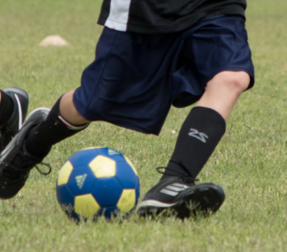
Juego de pelota de los oris
El terreno de juego para practicar este deporte tiene forma circular.
Los equipos están compuestos por 9 hombres o mujeres.
En Blika hay más de 20 clubs de juego de pelota ori, pero solamente cuentan con cinco terrenos de juego especialmente adaptados a este deporte.
Hay competiciones desde el decenio de 1990. Una asociación de estudiantes organiza un campeonato denominado “Blika-Ika”.
Durante los partidos se sirven jugos de frutas y refrigerios grasos típicamente oris.
Un 10% de los miembros de los clubs no pertenecen a la comunidad ori.
Notes:
"Soccer-2014-04-19-20" [https://www.flickr.com/photos/104251811@N02/13932102672/] by Joel Agee [https://www.flickr.com/photos/104251811@N02/] is licensed under CC BY-NC-ND 2.0 [https://creativecommons.org/licenses/by-nc-nd/2.0/]

Slide 31
“Haf” (sistema de asistencia mutua de los oris)
El “haf” es un sistema de prestación de asistencia mutua entre amigos y parientes para servicios, préstamos, adopciones y reparaciones.
Los acuerdos se suelen cerrar en presencia de un testigo “haf”.
La legislación vigente en Blika no considera legales algunos de los acuerdos cerrados en el marco del sistema “haf”.

Slide 32
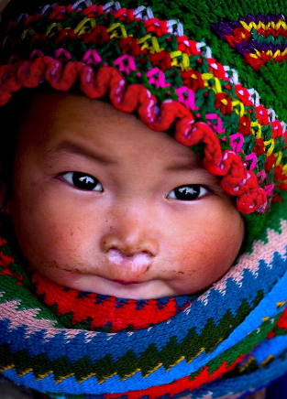
Sistema onomástico de los oris
Los bebés oris reciben sus nombres y apellido en el transcurso de una ceremonia que tiene lugar tres meses después de su nacimiento.
Los nombres guardan relación con las estaciones del año o circunstancias que pueden ser muy diversas.
El apellido de todos los hijos e hijas de una familia ori es el de la madre si el primer nacido fue una hembra, o el del padre si fue un varón.
Para obtener la ciudadanía blikanesa, los oris tienen que adaptar su apellido. Además, el nombre de sus hijos recién nacidos deben escogerlo obligatoriamente entre los nombres blikaneses que figuran en una lista oficial.
Los ciudadanos blikaneses tienen que llevar el apellido de su padre.
Notes:
"H'Mong babygirl - mũ mèo nhỏ" [https://www.flickr.com/photos/linhngan/3048514778/] by Bùi Linh Ngân [https://www.flickr.com/photos/linhngan/] is licensed under CC BY 2.0 [https://creativecommons.org/licenses/by/2.0/]

Slide 33
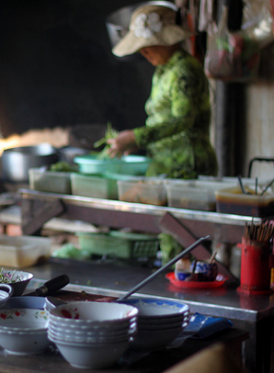
Festividad de Año Nuevo y arte culinario de los oris
Platos oris: cordero asado, pato en dulce, albóndigas, ensalada de col agria, tartas, panqueques y pastelillos.
Celebraciones del Año Nuevo:
      El Año Nuevo de los oris da comienzo a las 20h00 horas (medianoche en Kvetana).
      Interpretación de danzas y canciones tradicionales oris.
      Renovación de las relaciones establecidas en el marco del “haf”.
      El Año Nuevo en Blika comienza a las 24h00 horas con múltiples bailes y fuegos artificiales.
Notes:
"Local Market" [https://www.flickr.com/photos/beth19/7201956148/] by Βethan Phillips [https://www.flickr.com/photos/beth19/] is licensed under CC BY-NC-ND 2.0 [https://creativecommons.org/licenses/by-nc-nd/2.0/]

Slide 34
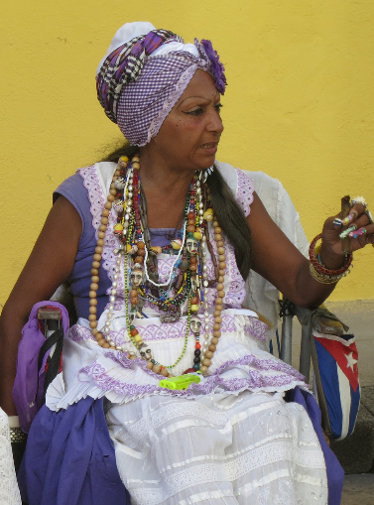
Artes adivinatorias y prácticas de curación tradicionales de los oris
Estas artes sólo las practican mujeres.
Las adivinas leen los posos del té y las líneas de la palma de la mano.
Las curanderas practican imposiciones de manos y entonan melopeas.
Los males que tratan de curar son: los dolores de cabeza y espalda, las alergias, los insomnios y las aflicciones posteriores a una separación.
Las autoridades de Blika tratan de averiguar si las adivinas y curanderas perciben emolumentos que no declaran al fisco.
En Kvetana, la ley prohíbe las prácticas de curación tradicionales por considerar que carecen de fundamento científico.
Notes:
"Fortune Teller, Old Havana, Cuba, 2012" [https://www.flickr.com/photos/travfotos/8390517222/] by Terry Feuerborn [https://www.flickr.com/photos/travfotos/] is licensed under CC BY-NC 2.0 [https://creativecommons.org/licenses/by-nc/2.0/]

Slide 35
Partería de los oris
Dos tercios de las madres oris dan a luz en sus hogares.
Son asistidas por comadronas oris experimentadas.
Después del parto se celebran algunas ceremonias rituales domésticas.
Se ha comprobado que los nacimientos en el hogar practicados entre los oris no entrañan un aumento del riesgo de mortalidad para la madre o el niño. Además, se ha observado que entre las madres oris los problemas de depresión puerperal son menos numerosos.
Las autoridades sanitarias de Blika quieren reducir el número de nacimientos a domicilio.
Notes:
https://www.flickr.com/photos/dfid/5567859369/

Slide 36
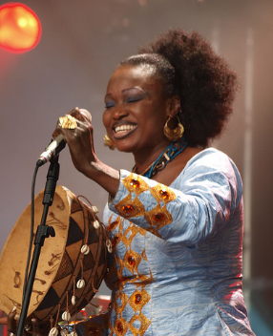
Poesía improvisada de los oris
Este arte poético lo comparten los oris de Kvetana y Blika.
No está sujeto a reglas temáticas ni de estilo.
En Blika hay sólo unos 7 u 8 poetas y poetisas semiprofesionales, un número insuficiente para atender a las demandas de actuación en ceremonias nupciales y otros eventos.
Este tipo de poesía también lo practican aficionados como entretenimiento familiar.
Hay concursos y festivales de poesía improvisada.
Se estima que es un elemento del PCI de los oris en peligro de desaparición.
Notes:
"The Cambridge Folk Festival 2009" [https://www.flickr.com/photos/sjr-images/3801999278/] by Sean Rowe [https://www.flickr.com/photos/sjr-images/] is licensed under CC BY-NC-ND 2.0 [https://creativecommons.org/licenses/by-nc-nd/2.0/]

Slide 37

Danzas tradicionales de los oris de Blika
Danza en círculo y danza de la cadena.
Se bailan en las ceremonias nupciales y otros eventos sociales.
Está disminuyendo la diversidad de la danza en círculo.
La danza de la cadena ya no se ejecuta apenas.
En Blika, para poder bailar en espacios públicos, se exige una autorización oficial que no se obtiene fácilmente.
Notes:
"Traditional ladakhi dance“ [https://www.flickr.com/photos/praveenpn4u/4848749312/] by Praveen [https://www.flickr.com/photos/praveenpn4u/] is licensed under CC BY 2.0 [https://creativecommons.org/licenses/by/2.0/]

Slide 38
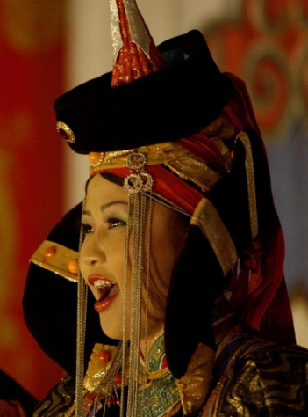
Músicas y canciones tradicionales de los oris
Los oris de Blika utilizan para sus músicas el acordeón y las tabletas de madera oris, así como la flauta utur.
Los instrumentos musicales se compran en Kvetana.
La música vocal de los oris comprende canciones de cuna tradicionales, cánticos corales nupciales y cantos polifónicos para las ceremonias de imposición de nombres.
El arte de la improvisación está declinando.
No se encuentran suficientes músicos ni cantantes profesionales o semiprofesionales para impartir formación, o para alquilar sus servicios.
Notes:
"traditional singing" [https://www.flickr.com/photos/jerrold/238390149/] by Jerrold Bennett [https://www.flickr.com/photos/jerrold/] is licensed under CC BY-NC-ND 2.0 [https://creativecommons.org/licenses/by-nc-nd/2.0/]

Slide 39

Tiro con arco de los oris
En Kvetana el tiro con arco es un entretenimiento masculino muy común.
En Blika no existe una tradición autóctona de tiro con arco.
En los clubs oris de tiro con arco se admite a personas que no pertenecen a la comunidad ori.
Este tipo de tiro con arco no se practica al aire libre, sino en pabellones de madera anexos a los cafés oris.
Las mujeres y los hombres se entrenan juntos.
Algunos locales para el tiro con arco están muy deteriorados y corren el riesgo de ser clausurados por los municipios.
Notes:
"Naadam Archer" [https://www.flickr.com/photos/david_baxendale/15318330855/] by www.davidbaxendale.com [https://www.flickr.com/photos/david_baxendale/] is licensed under CC BY-ND 2.0 [https://creativecommons.org/licenses/by-nd/2.0/]

